Slide 1




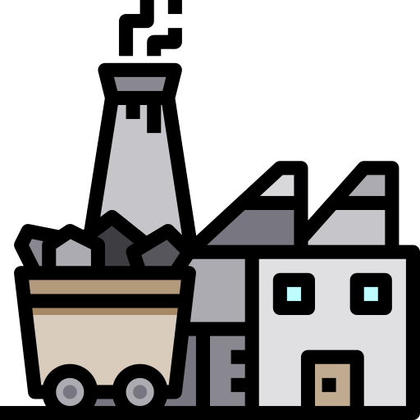
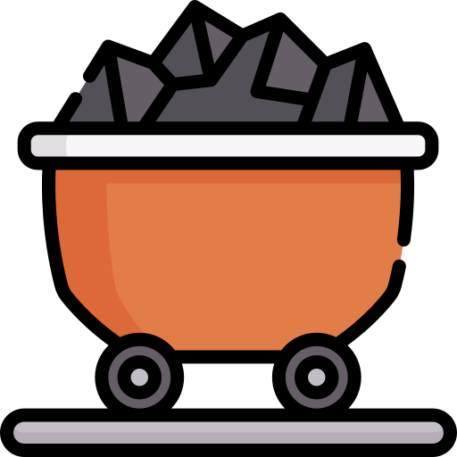
KHOA HỌC

Slide 2



Nhận biết các loại chất đốt và công dụng của một số loại chất đốt.
Cách khai thác một số loại chất đốt ở nước ta.

Slide 3



Notes:
Video nói về nạn phá rừng làm củi, làm nương rẫy, đốt rừng,…
Gỗ, củi ở đây được dùng làm gì?
Ngoài củi, gỗ ra, em còn biết những chất nào khác cũng dùng để đốt? Kể tên những chất đốt đó.

Slide 4
Xem đoạn video sau và cho biết đoạn video nói về điều gì?
Notes:
Video nói về nạn phá rừng làm củi, làm nương rẫy, đốt rừng,…
Gỗ, củi ở đây được dùng làm gì?
Ngoài củi, gỗ ra, em còn biết những chất nào khác cũng dùng để đốt? Kể tên những chất đốt đó.

Slide 5


Slide 6

Notes:
Video nói về nạn phá rừng làm củi, làm nương rẫy, đốt rừng,…
Gỗ, củi ở đây được dùng làm gì?
Ngoài củi, gỗ ra, em còn biết những chất nào khác cũng dùng để đốt? Kể tên những chất đốt đó.

Slide 7

Hoạt động 1: Kể tên một số loại chất đốt.
Hoạt động 2: Công dụng, khai thác từng loại chất đốt.
Notes:
Video nói về nạn phá rừng làm củi, làm nương rẫy, đốt rừng,…
Gỗ, củi ở đây được dùng làm gì?
Ngoài củi, gỗ ra, em còn biết những chất nào khác cũng dùng để đốt? Kể tên những chất đốt đó.

Slide 8

Kể tên một số chất đốt khác mà em biết.
Notes:
Video nói về nạn phá rừng làm củi, làm nương rẫy, đốt rừng,…
Gỗ, củi ở đây được dùng làm gì?
Ngoài củi, gỗ ra, em còn biết những chất nào khác cũng dùng để đốt? Kể tên những chất đốt đó.

Slide 9
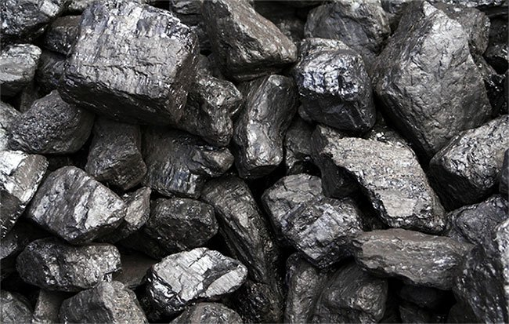
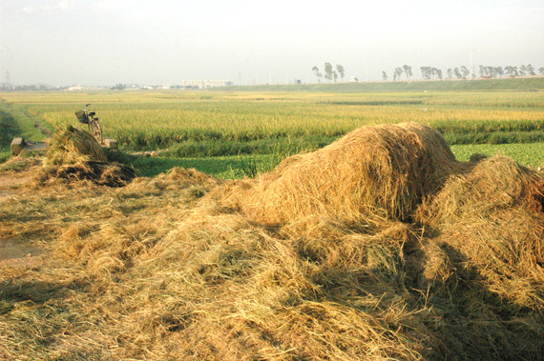
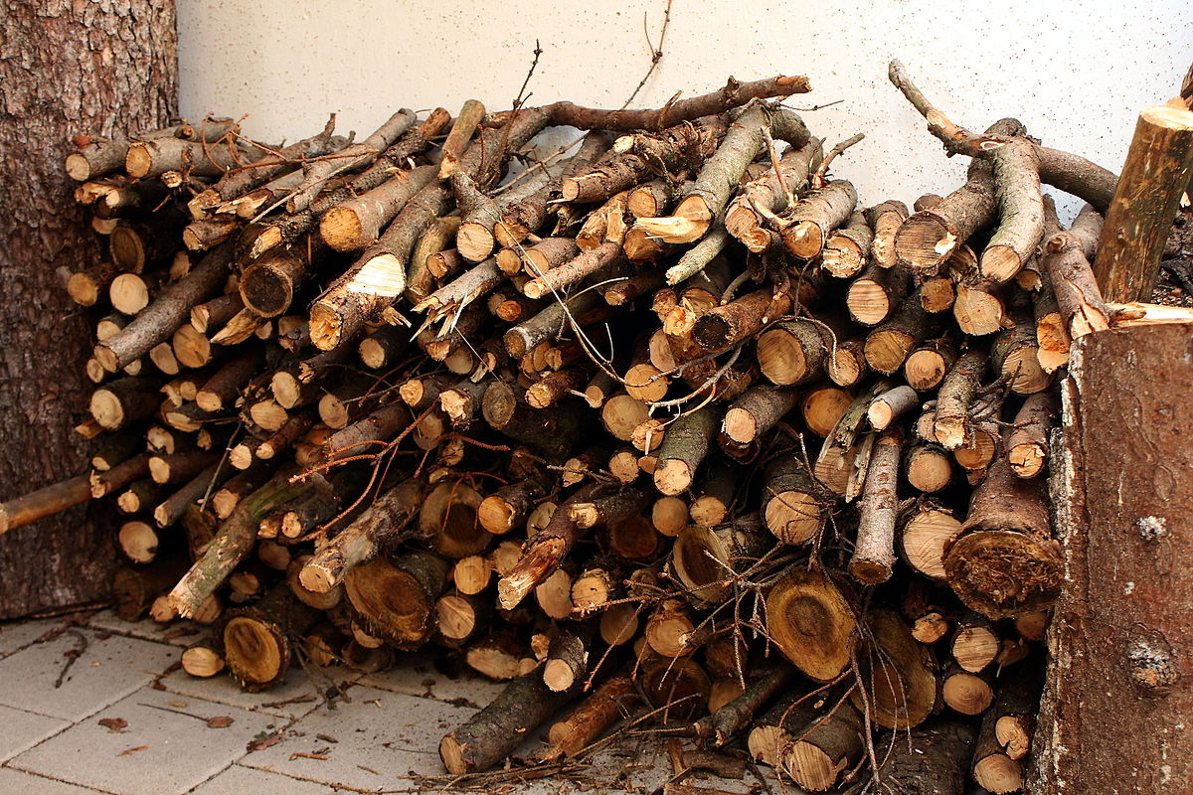
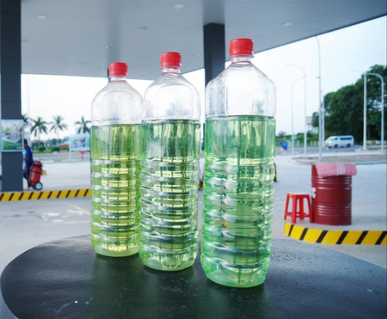
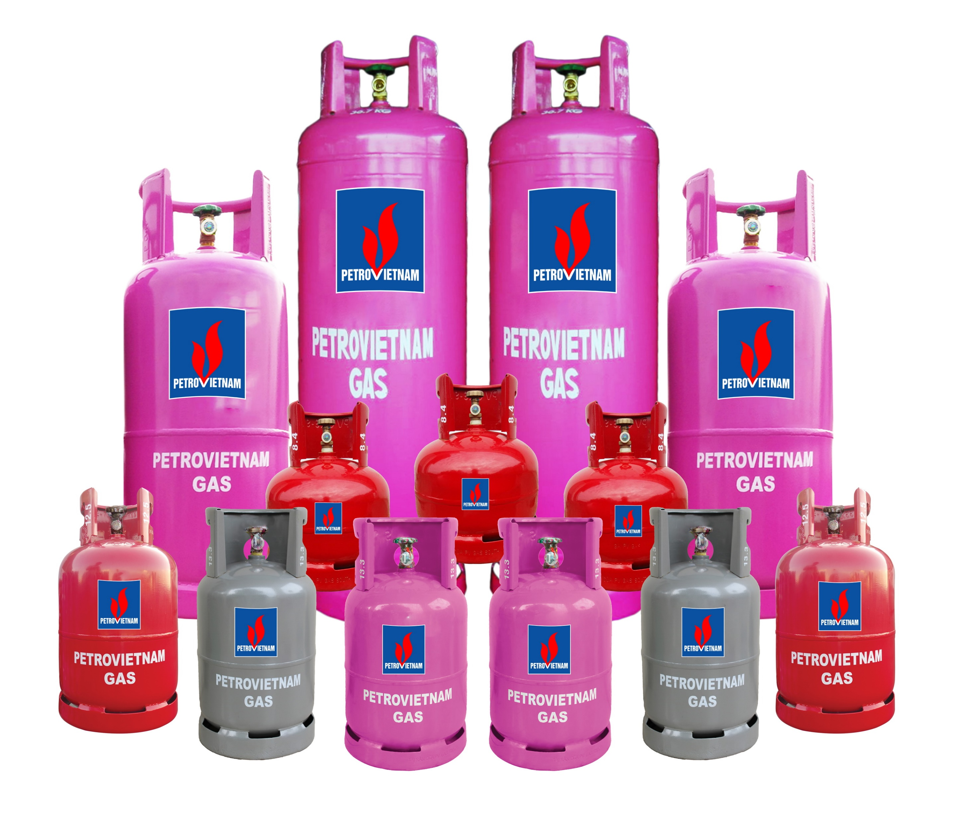
MỘT SỐ CHẤT ĐỐT
THAN ĐÁ
RƠM
CỦI KHÔ
XĂNG
GAS

Slide 10





THAN ĐÁ
RƠM
CỦI KHÔ
XĂNG
GAS
Notes:
Bấm vào từng thẻ để nó chạy đến vị trí

Slide 11


Slide 12

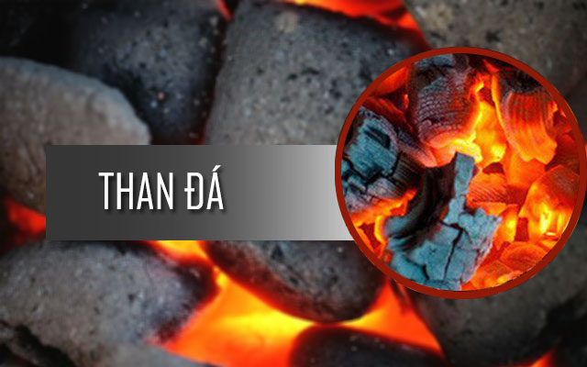
Sử dụng chất đốt rắn
Than đá thường được sử dụng vào việc gì?

Slide 13
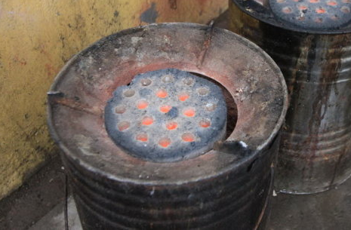
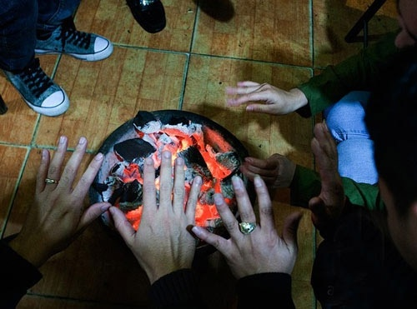
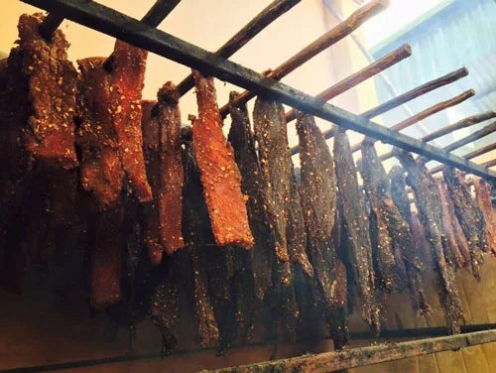
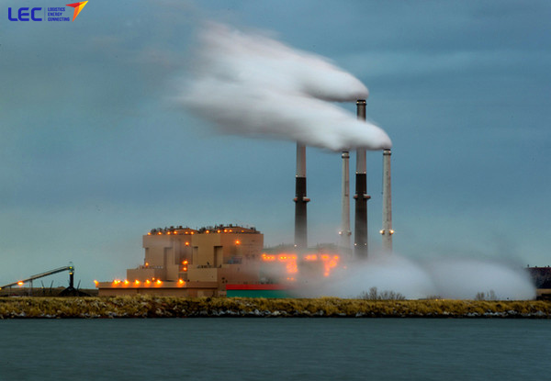
đun nấu
sưởi ấm
sấy khô
chạy máy phát điện

Slide 14
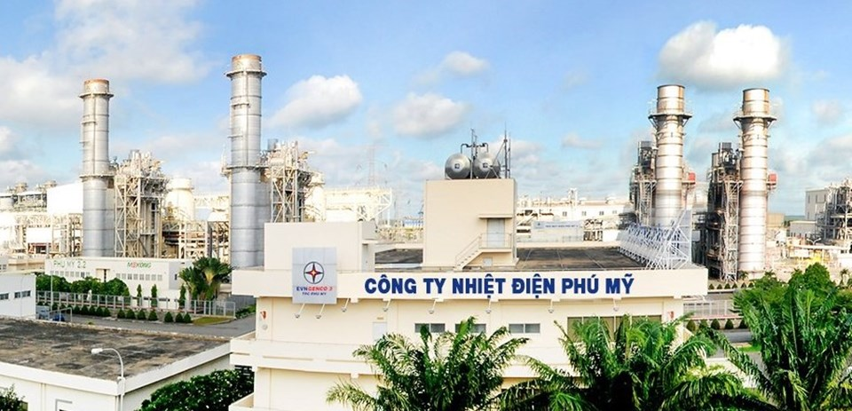
Hình ảnh một số nhà máy nhiệt điện

Slide 15
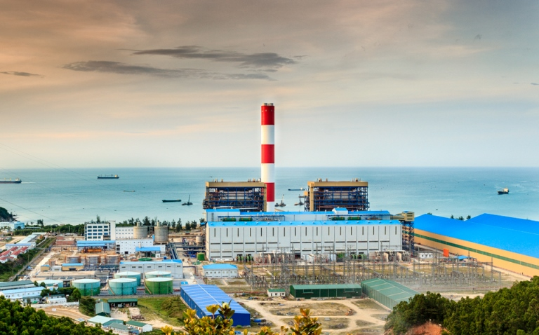
Nhà máy nhiệt điện Vũng Áng

Slide 16
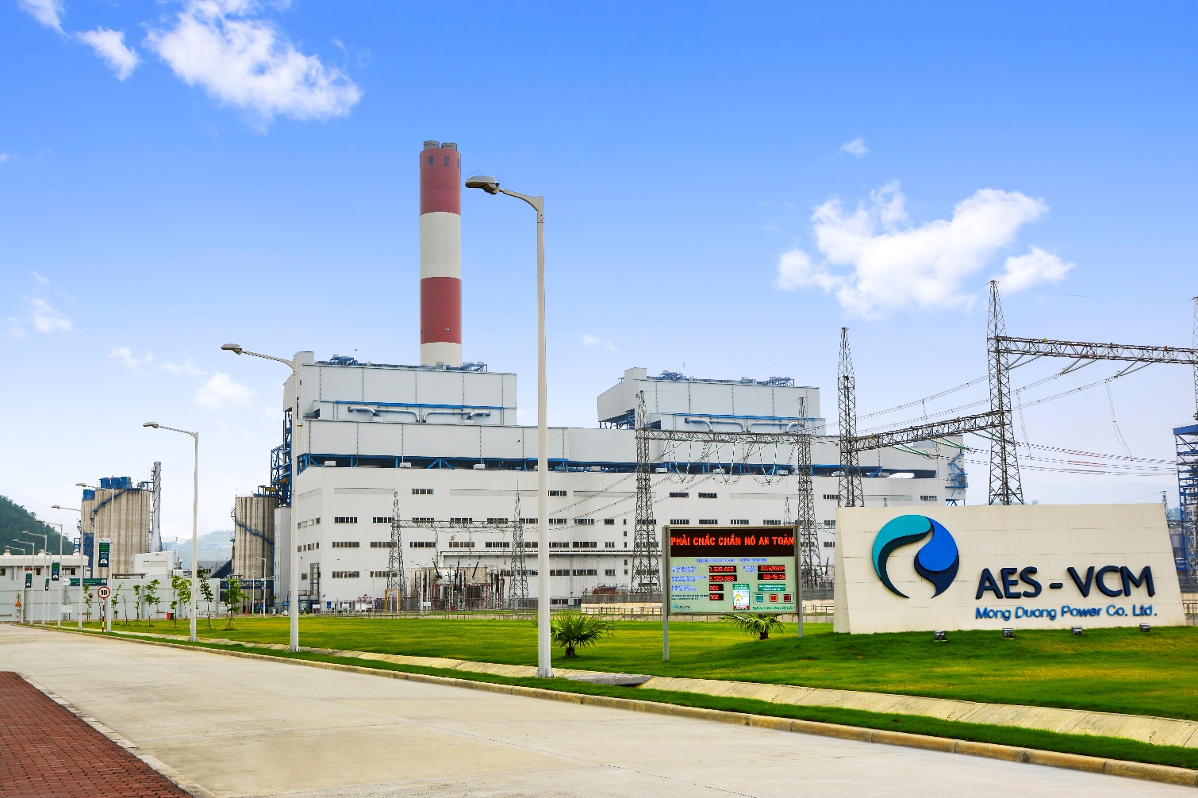
Nhà máy nhiệt điện Mông Dương

Slide 17
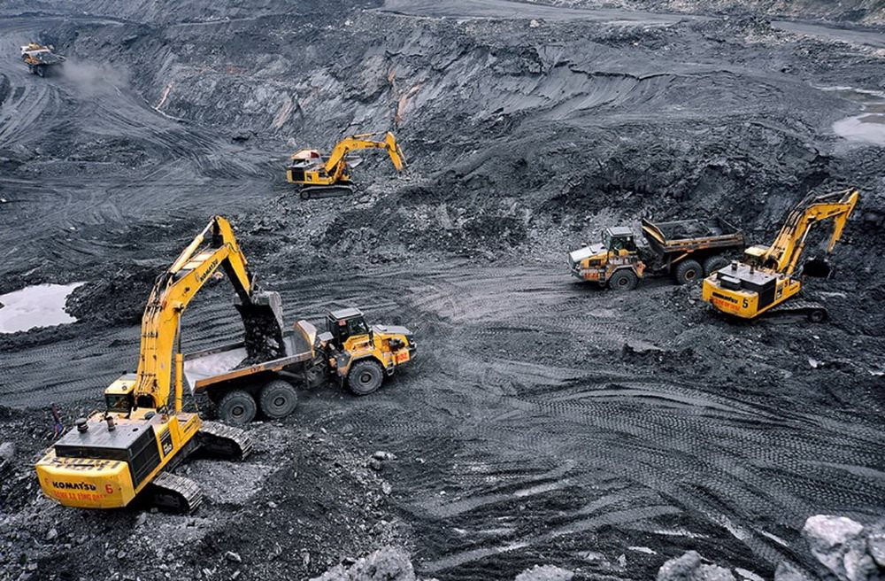
Nước ta thường khai thác than đá ở đâu?
Mỏ than Quảng Ninh

Slide 18
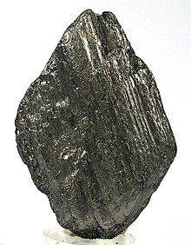
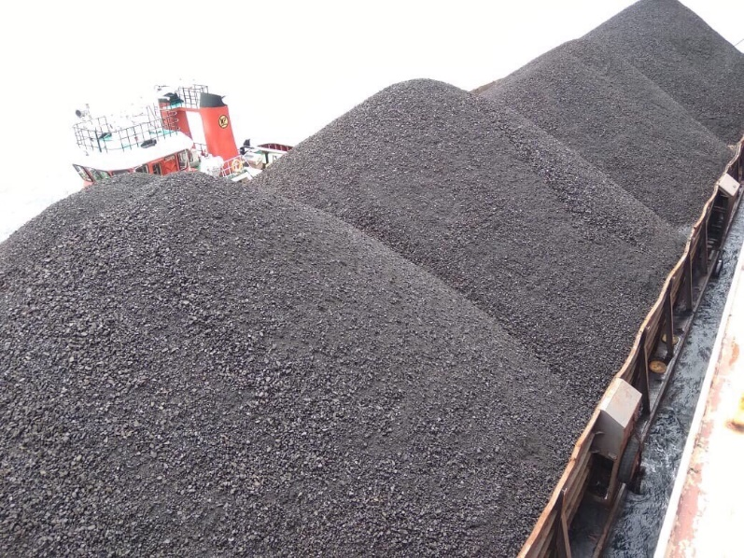
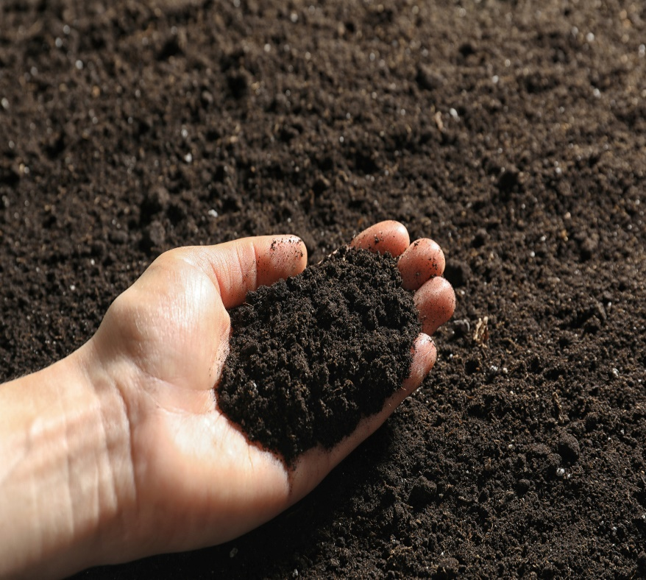
Than đá được sử dụng để chạy máy của nhà máy nhiệt điện và một số loại động cơ; dùng trong sinh hoạt: đun, nấu, sưởi... Ở nước ta, than đá được khai thác chủ yếu ở các mỏ than thuộc tỉnh Quảng Ninh.
Than cám
Than bùn
Than chì

Slide 19
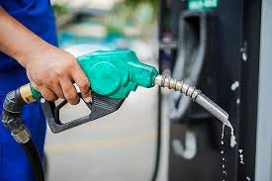
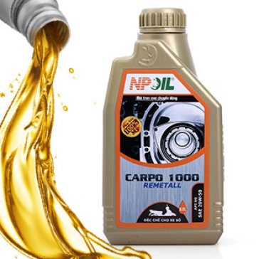
Sử dụng chất đốt lỏng
Dầu mỏ
Xăng
Dầu mỏ được khai thác từ các mỏ dầu trên biển, có thể tách ra xăng, dầu hỏa, chế ra nước hoa, sợi nhân tạo, nhiều loại chất dẻo,…
Dầu

Slide 20
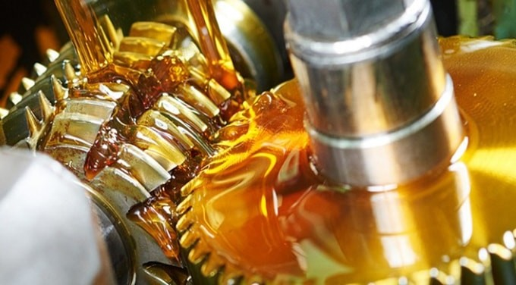

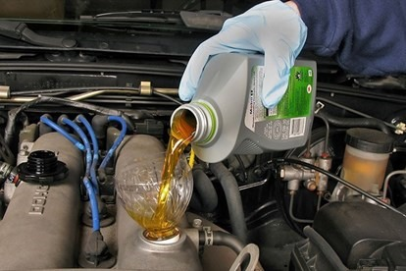
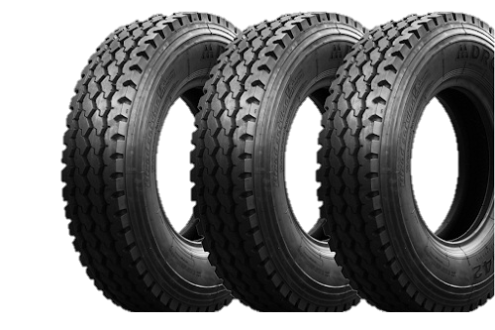
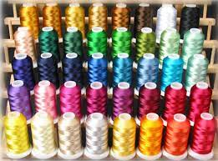
Dầu mỏ
vận hành máy móc
chế ra nước hoa
phương tiện đi lại
Chế tạo tơ sợi nhân tạo
Chế tạo nhiều loại chất dẻo

Slide 21
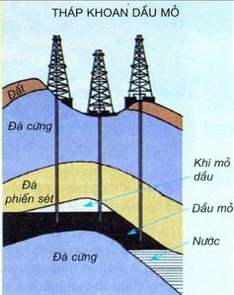
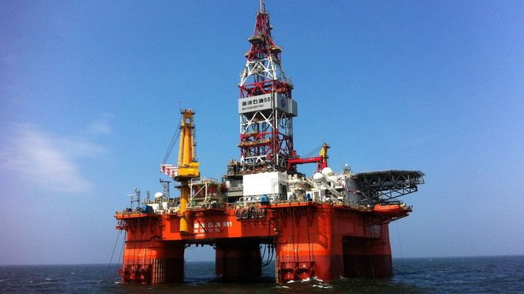
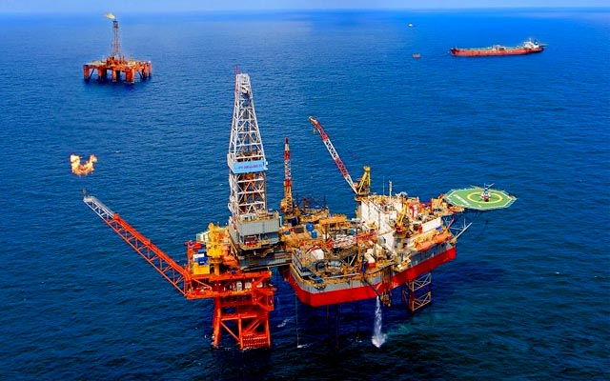
tháp khoan dầu mỏ

Slide 22
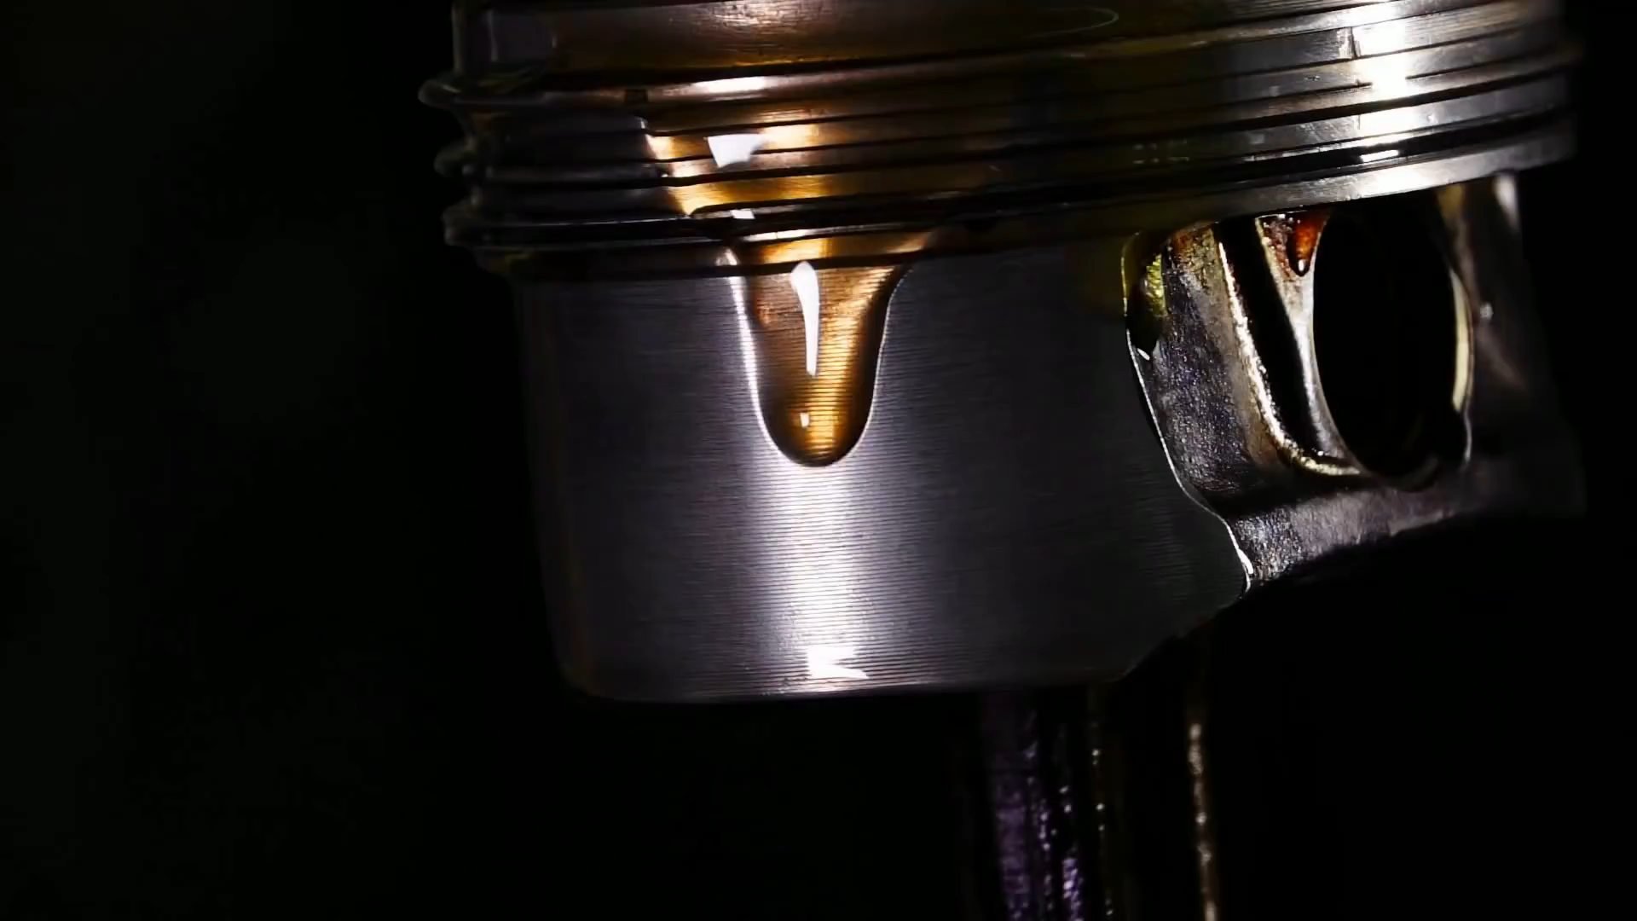

Slide 23
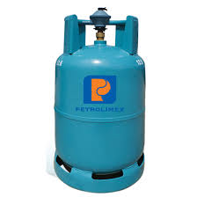
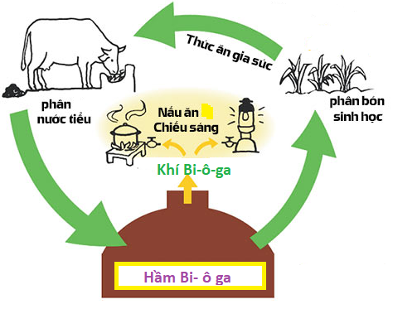
Chất đốt khí
Khí sinh học
Khí tự nhiên
Được tạo ra trong các bể chứa có ủ chất thải.
Có sẵn ở tự nhiên, được khai thác từ mỏ.
Hầm Bi-ô-ga

Slide 24

Một số chất đốt được khai thác từ trong tự nhiên
THAN ĐÁ | DẦU MỎ | KHÍ ĐỐT TỰ NHIÊN
- Được sử dụng để chạy máy của các nhà máy nhiệt điện, sử dụng để hoạt động một số loại động cơ và dùng trong sinh hoạt.
- Ở nước ta, than được khai thác chủ yếu ở Quảng Ninh.
- Ngoài than đá còn có các loại than như than bùn, than gỗ, than chì,…
- Dầu mỏ có thể tách ra xăng, dầu hỏa, chế ra nước hoa, sợi nhân tạo, nhiều loại chất dẻo,…
- Ở nước ta, dầu mỏ chủ yếu được khai thác ở Biển Đông.
Có nhiều loại khí đốt
- Các loại khí đốt tự nhiên được khai thác từ mỏ.
- Khí bi-ô-ga (khí sinh học) được tạo trong các bể chứa có chất thải, rác, phân súc vật.
- Sử dụng khí đốt sẽ có lợi cho việc thiếu hụt chất đốt và cải thiện môi trường ở nông thôn.

Slide 25

  DẶN DÒ
- Chuẩn bị bài Khoa học tiếp theo
- Tìm thêm một số ứng dụng của các chất đốt được khai thác trong tự nhiên
Notes:
Video nói về nạn phá rừng làm củi, làm nương rẫy, đốt rừng,…
Gỗ, củi ở đây được dùng làm gì?
Ngoài củi, gỗ ra, em còn biết những chất nào khác cũng dùng để đốt? Kể tên những chất đốt đó.

Slide 26




